Slide 1
Реализация мероприятий по отзыву лимитов бюджетных обязательств, предусмотренных п.11.1 постановления Правительства России от 28 декабря 2015 г. № 1456
Заместитель начальника
Управления обеспечения
исполнения федерального бюджета,
Лидия Павловна Бирюкова

Slide 2
Нормативное правовое регулирование отзыва ЛБО
п.11.1 Постановления Правительства России от 28.12.2015 г. № 1456
«О мерах по реализации Федерального закона «О федеральном бюджете на 2016 год»;
пп. б) п.2, п.10 и п.12 Приказ Минфина России от 18.04.2016 г. № 50н
«О порядке приостановления в 2016 году операций на лицевых счетах, открытых в территориальных органах Федерального казначейства главным распорядителям, распорядителям и получателям средств федерального бюджета, и отзыва лимитов бюджетных обязательств с указанных лицевых счетов»;
совместное письмо Минфина России и Казначейства России от 15.08.2016 №№ 09-02-08/47631 / 07-04-05/03-628.

Slide 3
п.11(1) Постановления Правительства России № 1456
Принятие после 30 сентября 2016 г. ПБС федерального бюджета БО, связанных с поставкой товаров, выполнением работ и оказанием услуг (за исключением поставки товаров, выполнения работ и оказания услуг в рамках реализации государственного оборонного заказа) и подлежащих исполнению в 2016 году в пределах соответствующих ЛБО, доведенных им до 30 сентября 2016 г., допускается только в отношении закупок товаров, работ и услуг, указанных в абзацах 5 – 7 настоящего пункта, а также в отношении закупок товаров, работ и услуг в соответствии с решениями Президента России и Правительства России, устанавливающими возможность принятия указанных обязательств после 30 сентября 2016 г.
«
»
(5 абзац) закупки, извещения об осуществлении которых размещены в единой информационной системе в сфере закупок либо приглашения принять участие в которых (проекты контрактов на закупки) направлены до 30 сентября 2016 г.;
(6 абзац) закупки товаров, работ и услуг, которые планируется осуществить в соответствии
с пунктами 1, 4, 5, 8, 15, 20, 21, 23, 26, 29, 33, 42 части 1 статьи 93 Федерального закона "О контрактной системе в сфере закупок товаров, работ, услуг для обеспечения государственных и муниципальных нужд" после 30 сентября 2016 г. согласно информации, включенной в план-график закупок, предусмотренный указанным Федеральным законом;
(7 абзац) закупки товаров, работ и услуг в размере, не превышающем 10% суммы
не использованных по состоянию на 30 сентября 2016 г. ЛБО на осуществление закупок.

Slide 4
Отзыв ЛБО
ГРБС
РБС
ПБС

Slide 5
Схема доведения Информации о решениях Президента России и Правительства России
ГРБС
ГРБС
ГРБС
Минфин России
Минфин России
Минфин России
На бумажном носителе
Не позднее 1 р/д
Казначейство России
Казначейство России
Казначейство России
Межрегиональное операционное У ФК
Межрегиональное операционное У ФК
Межрегиональное операционное У ФК
Не позднее 1 р/д
Внесение информации в учетную систему
УФК
УФК
УФК
УФК
УФК

Slide 6
Бизнес-процесс отзыва ЛБО
АСФК (МОУ ФК, УФК)
Минфин России
Направление Информации ГРБС на бумажном носителе
Контроль на уникальность
Регистрация
Информация ГРБС в разрезе КБК
Информация ГРБС
ЭД Информация ГРБС
Регистрация и направление в ТОФК по месту открытия л/с РБС
Формирование ЭД Информации ГРБС
Формирование
Расходное расписание «8.11»
Расходное расписание «8.11»
ПБС
Направление ЭД Информации ПБС посредством СУФД (ОК)
Контроль на уникальность
Регистрация
Информация ПБС в разрезе КБК
Информация ПБС
ЭД Информация ПБС
На бумажном носителе (ЗК)
Формирование ТОФК ЭД Информации ПБС (ЗК)

Slide 7
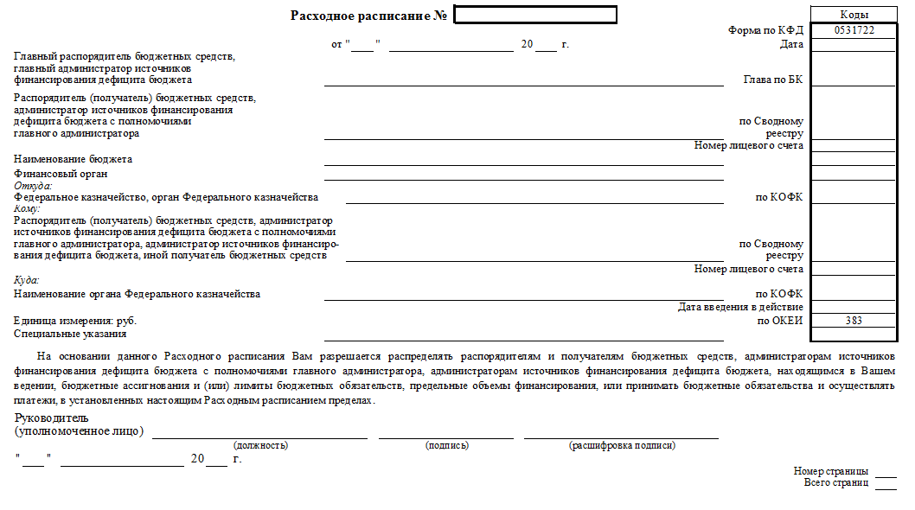
Бланк «Расходное расписание» (место проставления кода 8.11)
8.11

Slide 8
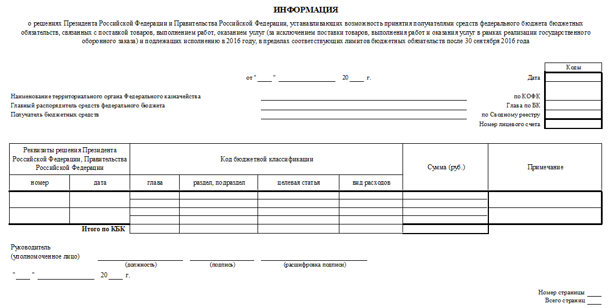
Бланк «Информация ГРБС» (приложение 1 к совместному письму Минфина и Казначейства)

Slide 9
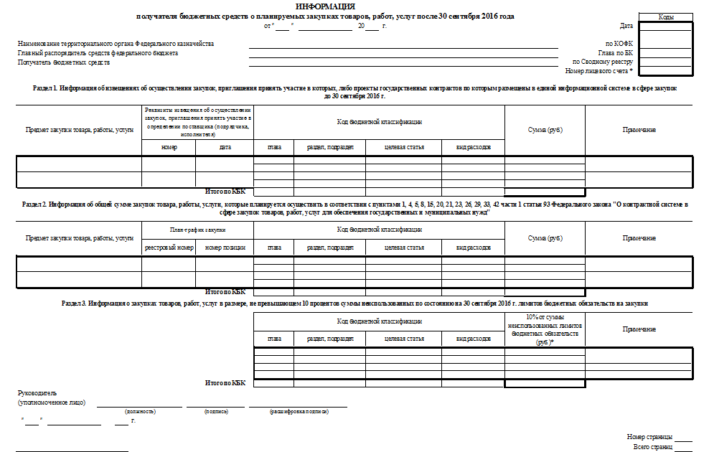
Бланк «Информация ПБС» (приложение 2 к совместному письму Минфина и Казначейства)

Slide 10
Коды видов расходов, по которым осуществляется отзыв ЛБО
Закупка товаров, работ и услуг для обеспечения государственных нужд:
220 Закупка товаров, работ и услуг для обеспечения специальным топливом и горюче-смазочными материалами, продовольственного и вещевого обеспечения органов в сфере национальной безопасности, правоохранительной деятельности и обороны (за исключением закупок, осуществляемых в рамках государственного оборонного заказа);
230 Закупка товаров, работ и услуг в целях формирования государственного материального резерва;
232 Закупка товаров, работ, услуг в целях обеспечения формирования государственного материального резерва, резервов материальных ресурсов;
241 Научно-исследовательские и опытно-конструкторские работы;
242 Закупка товаров, работ, услуг в сфере информационно-коммуникационных технологий;
243 Закупка товаров, работ, услуг в целях капитального ремонта государственного (муниципального) имущества;
244 Прочая закупка товаров, работ и услуг для обеспечения государственных (муниципальных) нужд;
245 Закупка товаров, работ и услуг для обеспечения государственных (муниципальных) нужд в области геодезии и картографии вне рамок государственного оборонного заказа.
Бюджетные инвестиции:
412 Бюджетные инвестиции на приобретение объектов недвижимого имущества в государственную (муниципальную) собственность;
414 Бюджетные инвестиции в объекты капитального строительства государственной (муниципальной) собственности;
416 Капитальные вложения на приобретение объектов недвижимого имущества государственными (муниципальными) учреждениями;
417 Капитальные вложения на строительство объектов недвижимого имущества государственными.

Slide 11
График совершения операций
03.10.2016
04.10.2016
до 05.10.2016
+1 день
+1 день
+1 день
10-11.10.2016
12.10.2016
ТОФК
ТОФК
ГРБС→Минфин
Минфин → Казначейство
ТОФК
ТОФК
ТОФК
ТОФК
Приостановление
операций по
постановке
на учет БО,
подлежащих
исполнению
в 2016 году,
принятых после
30.09.2016
Направление уведомлений
о приостанов-
лении операций
на лицевых
счетах
Представление Информации ГРБС
Доведение Информации ГРБС
Отмена приостановления операций
Направление уведомлений об отмене приостановления операций
Формирование отрицательных расходных
расписаний
для отзыва
ЛБО со счетов
ПБС
Формирование отрицательных расходных
расписаний
для отзыва
ЛБО со счетов
РБС
Казначейство
+1 день
Межрегиональное операционное У ФК
МОУ ФК
Межрегиональное операционное У ФК
+1 день
УФК
УФК
УФК
ПБС → ТОФК
ТОФК
ТОФК
Представление Информации ПБС
Отмена приостановления операций
Направление уведомлений об отмене приостановления операций

Slide 12
Благодарю за внимание!

